Slide 1
Физический (механический)
смысл производной

Slide 2
У
k – угловой коэффициент прямой (касательной)
касательная
α
0
Х

Slide 3
у
0
х
max
у
max
0
min
х
min
min

Slide 4
УСТНО
Задача по физике
Точка движется прямолинейно по закону
S (t) = t³ – 2t².
Выберите какой из формул задается скорость движения точки в момент времени t.
1) 3t² – 2; 2) t² – 4t; 3)3t² – 4t; 4) t⁴ – 2t³
Ответ: 3

Slide 5
Задача по химии:
Пусть количество вещества, вступившего в химическую реакцию задается зависимостью:
р(t) = t²/2 + 3t –3 (моль)
Найти скорость химической реакции через 3 секунды.
Ответ: 6

Slide 6
Задача по экономике:
Объем продукции V цеха в течение дня зависит от времени по закону V(t) = -5/3t³+15/2t²+50t+70.
Вычислите производительность труда П(t).
Ответ: П(t) = -5t²+15t+50

Slide 7
Найдите угловой коэффициент , касательной, проведенной к графику функции f(x) = 7x –5 lnx
в его точке с абсциссой х₀ =1.
1) 1,4; 2)7; 3) 2; 4) 12.
Ответ: 3

Slide 8
Найдите тангенс угла наклона касательной, проведенной к графику функции f(x) = x⁵ – 5x² – 3 в его точке с абсциссой х₀ = - 1.
1)15; 2)7; 3)11; 4) 12.
Ответ: 15

Slide 9
На рисунке изображён график функции y = f(x) и
касательная к этому графику, проведённая в точке с абсциссой -1. Найдите значение производной функции f(x) в точке х₀ = -1.
у
4
1
1
0
х
2

Slide 10
На рисунке изображён график производной функции y = f (x), определённой на интервале (-5;6). Найдите количество точек, в которых касательная к графику функции y = f(x) параллельна прямой у = 2х – 5 или совпадает с ней.
у
2
0
х
Ответ: 5

Slide 11
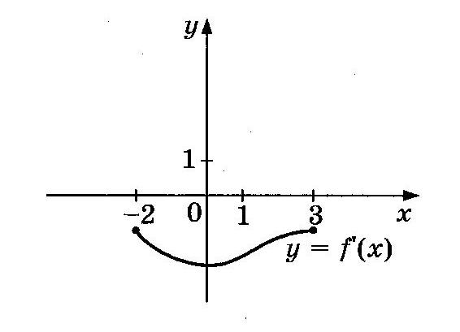
Функция у=f(x) определена на отрезке [-2;3]. На рисунке изображен график производной функции В какой точке отрезка функция принимает наименьшее значение?
Ответ: 3

Slide 12
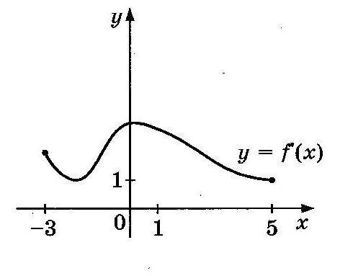
Функция у=f(x) определена на отрезке [-3;5]. На рисунке изображен график производной функции В какой точке отрезка функция принимает наибольшее значение?
Ответ: 5

Slide 13
Укажите точку минимума функции y = f (x), заданной на отрезке [-6;4], если на рисунке изображён график её производной.
у
-6
-2
0
4
х
f/(x) - +
Ответ: -2
f(x) - 2

Slide 14
Задание №1
Ответ: 0,8

Slide 15
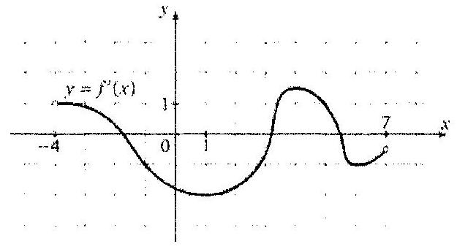
Задание №2.
+
+
5,5
_
_
-2
3
Функция определена на отрезке [-4;7].На рисунке изображен график её производной у= Найдите число точек максимума этой функции на интервале (-3,5;6)
Ответ: 2

Slide 16
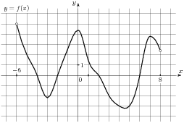
На рисунке изображен график функции y = f(x) определенной на интервале (- 6;8) Определите количество целых точек, в которых производная функции положительна.

